Slide 1

◆ 비교연산자와 변수
** 변수를 서로 비교할 때 기본형 - 실제 값 비교
참조형 – 주소 값 비교
◆ 대입연산자와 변수
** 대입을 할 때 우항의 값을 바로 좌항에 넣는 것이 아니라
우항 값을 복사한 후 복사한 값을 좌항에 넣는 방식임.

Slide 2
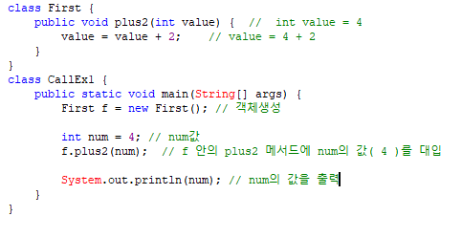
파라미터가 기본형이라면 실제 값을 대입하며 value의 경우 지역변수이기때문에 해당 메소드가 끝나면 사라짐!
그래서 num값에 아무런 영향이 없음.

Slide 3
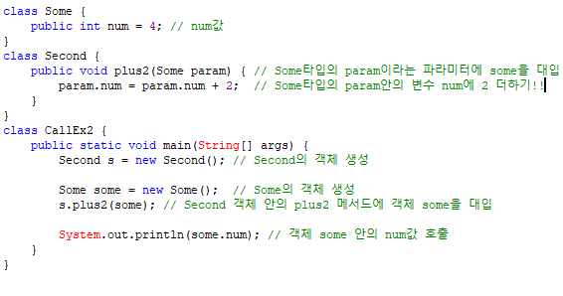
파라미터가 참조형이기 때문에 주소 값을 대입하며
param은 some의 주소 값으로 복사되었고
그 상태에서 param 안의 변수 num값에 2를 더했으므로
주소가 같아진 some안의 변수 num에도 2가 더해졌음.
그래서 4가 아닌 6이라는 값이 나옴
some
num=4
some
num=6
Plus2 메소드
param
param

Slide 4
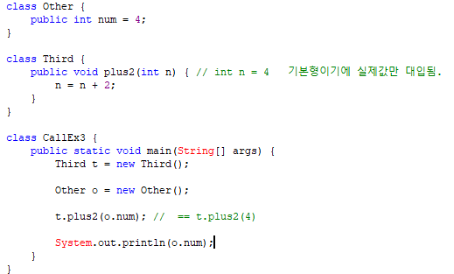

Slide 5
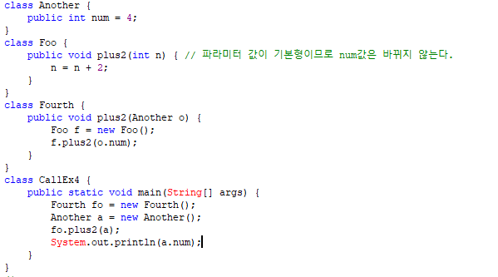

Slide 6
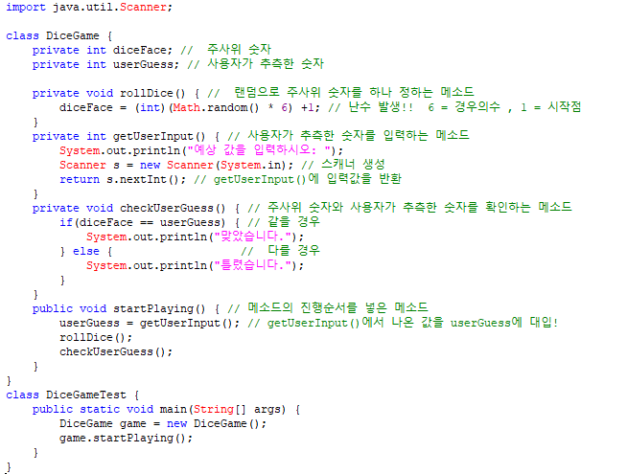
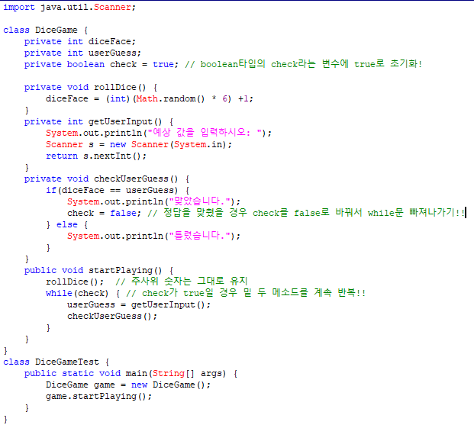

Slide 7
◆ 객체 지향의 특징 1. 추상화 2. 캡술화 3. 상속 4. 다형성
** 추상화 >> 클래스 이름 만들기 ex. 물체의 이름 만들기
(여러가지 변수들을 모아 놓고 하나씩 부르기 귀찮으니까 클래스로 묶어 서 이름을 하나 정해줌)
** 캡슐화 >> 캡슐화를 통해 값을 훼손하는 것을 방지 (접근제한자)
>> 사용자에게 필요한 부분만 보여줘서 편하게 쓸 수 있게함.

